Slide 1
다시점으로 형태를 재구성한
입체주의

Slide 2
차례
1. 입체주의 미술의 특징
2. 대표적인 작가와 작품
피카소: 아비뇽의 아가씨들, 거울 앞의 소녀, 게르니카
브라크: 바이올린과 파이프, 둥근 테이블
3. 자투리 퀴즈

Slide 3
1. 입체주의 미술의 특징
미술사 입체주의 - Cubisme
발생 시기: 1900~1940년대
특징
대상을 여러 시점에서 본 모습으로 분해 후 한 화면에 재구성
대상의 한쪽 면만 표현하는 단시점에 비해 다시점이 대상의 본질을 더 잘 표현할 수 있다고 생각함.
세잔의 영향을 받은 초기(1907~1909년)-분석적 입체주의 시대(1910~1902년)-종합적 입체주의 시대(1913~1914년)로 구분
Notes:
입체주의”란 용어는 1908년 살롱도톤에서 낙선한 브라크의 작품 <에스타크의 집>(1908년 작) 을 비아냥거린 비평가의 말에서 유래
“브라크는 형태를 경시하고 풍경, 인물, 집 등의 모든 물체를 기하학적 도식, 입방체(큐브)로 환원하고 있다.” -비평가 루이 복셀

Slide 4
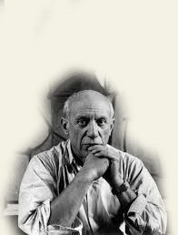
2. 대표적인 작가와 작품
미술가 파블로 피카소 - artist Pablo Picasso
피카소(Picasso/1881~1973년)
스페인 태생으로 프랑스에서 활동한 입체주의 화가
20세기 회화의 최고 거장
회화뿐만 아니라 도자기, 조각 등 다양한 분야에서 새로운 기법 시도
소외된 사람들의 우울한 모습을 그린 청색시대(1901~1904)와 장미빛 시대(1904~1906), 입체주의 시대(1908~1915)로 화풍 구분
대표작: 아비뇽의 아가씨들(1907년 작), 거울 앞의 소녀(1932년 작), 게르니카(1937년 작) 등

Slide 5
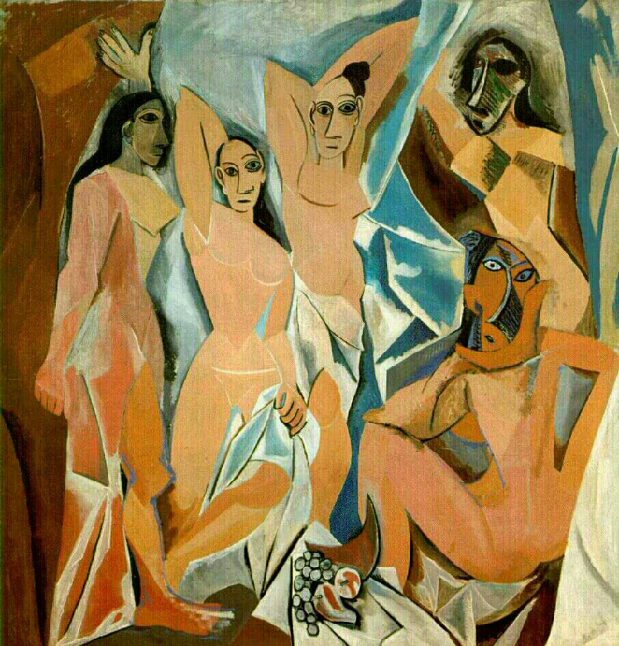
아비뇽의 아가씨들(1907년 작)
입체주의의 탄생을 알린 작품으로, 아프리카 흑인 조각, 원시 가면 등에서 영향. 원근법이 무시되고 공간이 압축되어 한 평면에 표현

Slide 6
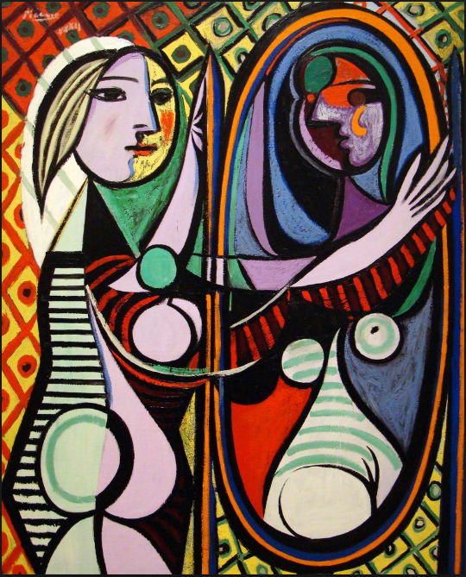
거울 앞의 소녀(1932년 작)
야수주의를 연상시키는 강렬한 색채, 다시점에서 본 인체를 부드러운 곡선과 원을 사용해 재구성

Slide 7
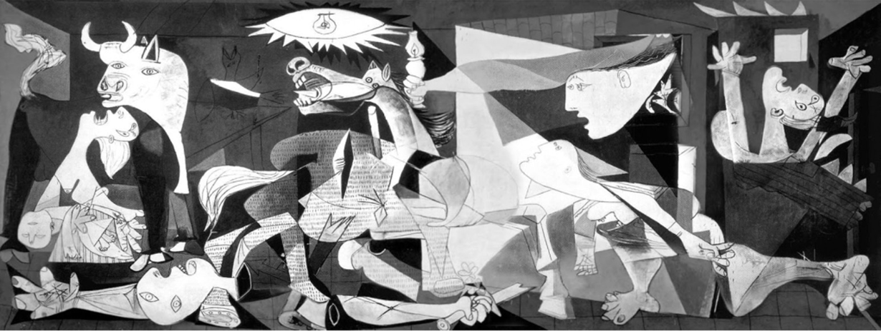
지식채널e [나는 피카소다 -파블로 피카소
게르니카(1937년 작)
1937년 스페인 내전 당시 게르니카가 폭격당한 사건을 그린 벽화. 전쟁의 참상을 흑백 톤으로 표현

Slide 8
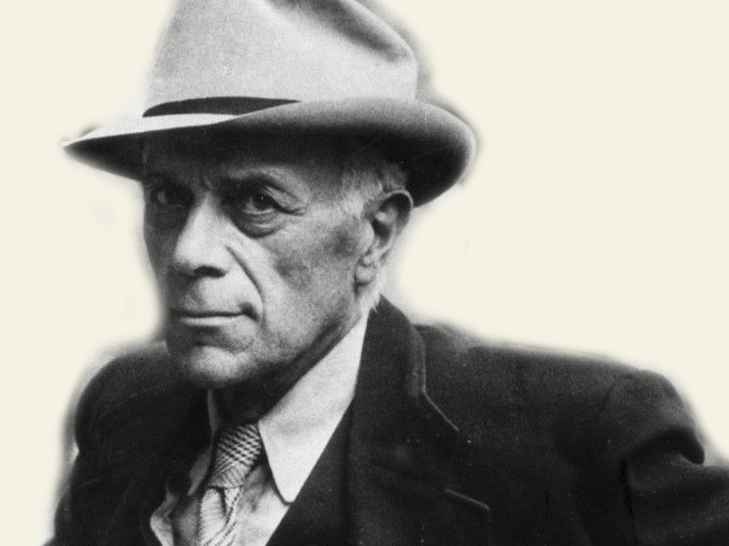
2. 대표적인 작가와 작품
브라크(Braque/1882~1963년)
단색조 계열의 색채를 통해 정물을 평면적으로 해체
회화 화면에서 사라진 일상성과 현실감을 복원하기 위해 신문지, 상표, 털, 모래, 철사 등의 오브제를 붙이는 파피에 콜레 기법 창안
대표작: 바이올린과 파이프(1913년 작), 둥근 테이블(1929년 작) 등

Slide 9
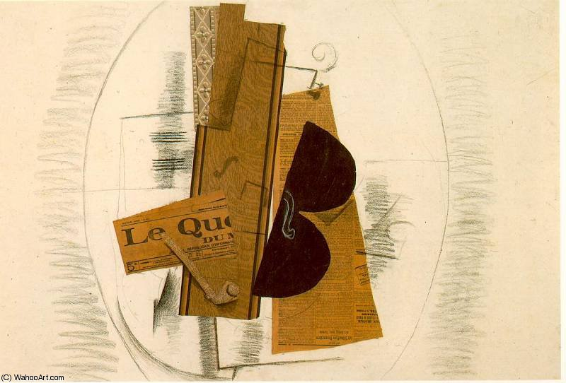
바이올린과 파이프(1913년 작)
현악기를 닮은 모양으로 분해해 그것의 기본을 이루는 구조적인 선과 물결 모양의 마분지. 신문의 문자 등을 종합함.

Slide 10
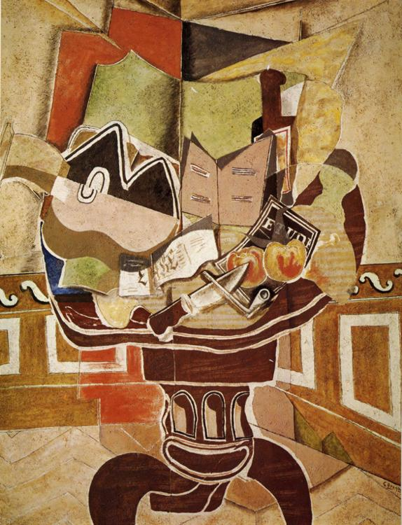
둥근 테이블(1929년 작)
원근법과 명암법이 사라지고 평면 위에서 개별 요소가 관계를 맺고, 입체적 구성을 통해 전체 구조가 살아나도록 표현

Slide 11
3. 자투리 퀴즈
1. 입체주의 미술의 특징으로 옳은 것은?
속도 찬양
대상 분해 후 재구성
도시 공간에 하는 낙서
내면 심리 반영한 왜곡된 형태

Slide 12
3. 자투리 퀴즈
2. 회화 화면에서 사라진 일상성과 현실감을 복원하기 위해 신문지, 상표, 털, 모래, 철사 등의 오브제를 붙이는 기법은?
모자이크
그라피티
엥포르멜
파피에 콜레

Slide 13
끝

